Slide 1






3η Επιστημονική Ημερίδα Ενημέρωσης και Ευαισθητοποίησης
για την Άνοια και την Νόσο Αλτσχάιμερ
“Μιλάμε για την Άνοια, Χτίζουμε μια Κοινωνία Φροντίδας”
“Οι αναμνήσεις χάνονται, φευγαλέες σκιές. Μα τα συναισθήματα μένουν,
αθάνατες πηγές.”
“Στο ταξίδι αυτό, μες στην
ομίχλη του μυαλού,
συνοδοιπόροι
να‘στε δίπλα μου,
καθοδηγώντας
με στο Φως”

Slide 2


Παγκόσμιος Μήνας Άνοιας /Αλτσχαϊμερ
2025
ΗΜΕΡΙΔΑ ΕΝΗΜΕΡΩΣΗΣ ΚΑΙ ΕΥΑΙΣΘΗΤΟΠΟΙΗΣΗΣ
«Μπορεί να ξεχνώ, όμως εσύ να με θυμάσαι»
«Οι άνθρωποι μπορεί να ξεχάσουν τι είπες, μπορεί να ξεχάσουν τι έκανες, αλλά δεν θα ξεχάσουν ποτέ πώς τους έκανες να αισθάνονται»
Μάγια
Αγγέλου
Dr .Sokratis Sokratous
PhD, MScHMang, Bsc(Hons)NsEd, BscEd(prim), Dipl.Postcompul.Ed, Dipl.MHN, RGN, RMHN
Assistant professor, CUT
Specialized in Neurocognitive and Mental Health Nursing,
Mental Health of children, adolences and young people
Mental health sector
Erasmus co-ordinator
Department of Nursing School of Health Sciences
Cyprus University of Technology

Slide 3

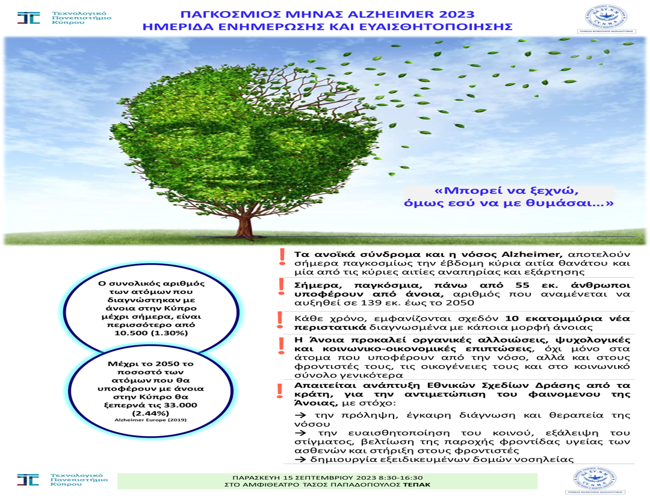
Τα ανοϊκά σύνδρομα ως πανδημία και μάστιγα του 21ου αιώνα

Slide 4
ΣΚΟΠΟΣ ΤΗΣ ΗΜΕΡΙΔΑΣ
Ενημέρωση και Ευαισθητοποίηση των επαγγελματιών υγείας και του κοινού γύρω από το θέμα της πανδημίας – μάστιγας του 21ου αιώνα:
«Στην πρόληψη της εκδηλώσης της νόσου, των εντοπισμών των παραγόντων κινδύνου, την έγκαιρη διάγνωση, την γρήγορη και κατάλληλη θεραπεία και την επιστημονική παροχή φροντίδα υγείας σε ασθενείς που υποφέρουν με ανοϊκά σύνδρομα για την διασφαλίση μιας ‘’φυσιολογικής΄΄ και αξιοπρεπής ζωής
Επιμέρους στόχοι:
Παρουσίαση των τελευταίων ερευνητικών δεδομένων, νέων μεθόδων διάγνωσης και θεραπειών και ενημέρωση για τις σύγχρονες προσεγγίσεις στην φροντίδα των ασθενών
Αντιμετώπιση ηθικών και δεοντολογικών ζητημάτων
Ενημέρωση και ευαισθητοποίηση για το κοινωνικό φαινόμενο της κακοποίησης των ατόμων με άνοια και συναφείς παθήσεις
Παρουσίαση προγραμμάτων εκπαίδευσης και υποστήριξης άτυπων φροντιστών ατόμων με άνοια, με έμφαση στην ενίσχυση των δεξιοτήτων φροντίδας ψυχολογική υποστήριξη και στη διαχείριση του στρες και της επιβάρυνσης
Παρουσίαση Προγραμμάτων Εκπαίδευσης Νοσηλευτών τα οποία είχαν αποτελεσματικότητα στην βελτίωση της ποιότητας φροντίδας του ασθενούς και την ευημερία του κατά τη διάρκεια της νοσηλείας αλλά ταυτόχρονα συνέβαλαν και στην μείωση του άγχους των νοσηλευτών και η αύξηση της αποτελεσματικότητάς τους στη φροντίδα
Προώθηση της σημασίας λειτουργίας διεπιστημονικής ομάδας στην πρόληψη των λειτουργικών επιπλοκών και διαχείριση των οργανικών επιπλοκών των ατόμων με άνοια
Παροχή ευκαιριών για συζητήσεις, ανταλλαγή εμπειριών μεταξύ επιστημόνων, νοσηλευτών και άλλων ενδιαφερόμενων μερών

Slide 5
Τα παγκόσμια δεδομένα ηχούν ανησυχητικά αφού υπολογίζεται ότι μέχρι το 2030
1 στους 6 ανθρώπους θα είναι 60 ετών και άνω
(Π.Ο.Υ. 20224
Η βελτίωση των συνθηκών διαβίωσης συνδυαστικά με την αύξηση του προσδόκιμου ζωής και την υπογεννητικότητα επέφερε την γήρανση του πληθυσμού
(Π.Ο.Υ. 2024)
ǃ
ǃ
Υπολογίζει ότι ο αριθμός των ανθρώπων που είναι 60 ετών και άνω θα φτάσει από το 1 δισεκατομμύριο για το 2020 στο 1,4 δισεκατομμύριο μέχρι το 2030
(Π.Ο.Υ. 2024)
ǃ
Ο αριθμός των ηλικιωμένων ανά το παγκόσμιο ξεπέρασε τον αριθμό των παιδιών ηλικίας 5 ετών και μικρότερα
(Π.Ο.Υ. 2024)
Τα ανοϊκά σύνδρομα και η νόσος Alzheimer, δικαίως παγκοσμίως θεωρούνται ως πανδημία και μάστιγα του 21ου αιώνα σε αυτές τις ηλικιακές ομάδες των 60 και άνω
Αποτελούν σήμερα την έκτη κύρια αιτία θανάτου και μία από τις κύριες αιτίες αναπηρίας και εξάρτησης (Alzheimer Organization, 2022)
ǃ
ǃ

Slide 6
Τα ανοϊκά σύνδρομα και η νόσος Alzheimer
Ο συνολικός αριθμός των ατόμων που διαγνώστηκαν με άνοια στην Κύπρο μέχρι σήμερα, είναι περισσότερο από 10.500 (1.30%)
ǃ
Σήμερα, παγκόσμια, πάνω από 55 εκ. άνθρωποι υποφέρουν από άνοια, αριθμός που αναμένεται να αυξηθεί σε 139 εκ. έως το 2050
ǃ
Κάθε χρόνο, εμφανίζονται σχεδόν 10 εκατομμύρια νέα περιστατικά διαγνωσμένα με κάποια μορφή άνοιας
Στην Ευρώπη οι ανοϊκοί ασθενείς ξεπερνούν τα 15 εκατομμύρια και στην Ελλάδα ξεπερνούν τις 200.000. Το 25% του συνόλου των δαπανών για την υγεία αποροφάται για τα ανοϊκά σύνδρομα
ǃ
Μέχρι το 2050 το ποσοστό των ατόμων που θα υποφέρουν με άνοια στην Κύπρο θα ξεπερνά τις 33.000 (2.44%)
Alzheimer Europe (2019)
Η Άνοια προκαλεί οργανικές αλλοιώσεις, ψυχολογικές και κοινωνικο-οικονομικές επιπτώσεις, όχι μόνο στα άτομα που υποφέρουν από την νόσο, αλλά και στους φροντιστές τους, τις οικογένειες τους και στο κοινωνικό σύνολο γενικότερα
ǃ

Slide 7
Η σχέση των ανοϊκών συνδρόμων με το οικοσύστημα του ασθενή
Ατομικό επίπεδο
«Άνοια= α + νούς»
► Νευρογνωστική και νευρολογικές δυσλειτουργία
Διαταραχή της μνήμης, της σκέψης, της αντίληψης της βούλησης και του λόγου του χώρου
Απραξία
Δυσκολία στον προγραμματισμό και στην εκτέλεση σύνθετων δραστηριοτήτων
διαταραχή ισορροπίας, παρκινσονισμός, μυοκλονίες
Κινητικά προβλήματα
Πρόβληματα κατάποσης και σίτησης
► Είκονα Κλινικής ψυχοπαθολογίας
Ανάρμοστη, μη φυσιολογική συμπεριφορά, αποσύρση και άρση των ηθικών αναστολών
παραισθήσεις
Επιθετική συμπεριφορά
Στρες, Άγχος και συμπτώματα κατάθλιψης
Διαταραχές του ύπνου
Παραληρητικές ιδέες
Ψευδαισθήσεις
Πρόκειται για την επίκτητη επιδείνωση με μη αναστρέψιμες οργανικές αλλοιώσεις τουλάχιστον μιας νοητικής λειτουργίας, η οποία παρεμποδίζει την ικανοποιητική επιτέλεση των καθημερινών δραστηριοτήτων
► « TO ΑΤΟΜΟ ΜΕΤΑΜΟΡΦΩΝΕΤΑΙ ΣΕ ΞΕΝΟ ΑΤΟΜΟ ΣΤΟ ΙΔΙΟ ΤΟΥ ΤΟ ΣΩΜΑ»
►«ΣΤΗΝ ΘΕΑ ΤΟΥ ΣΩΜΑΤΟΣ ΤΟΥ ΣΤΟΝ ΚΑΘΡΕΠΤΗ ΤΟ ΑΤΟΜΟ ΝΙΩΘΕΙ ΦΟΒΟ ΚΑΙ ΤΡΟΜΟ ΓΙΑΤΙ ΔΕΝ ΑΝΑΓΝΩΡΙΖΕΙ ΤΟ ΙΔΙΟ ΤΟΥ ΕΥΑΤΟ »
►«ΤΟ ΑΤΟΜΟ ΔΕΝ ΑΝΑΓΝΩΡΙΖΕΙ ΤΑ ΟΙΚΙΑ ΤΟΥ ΑΤΟΜΑ»
Ασθενής

Slide 8
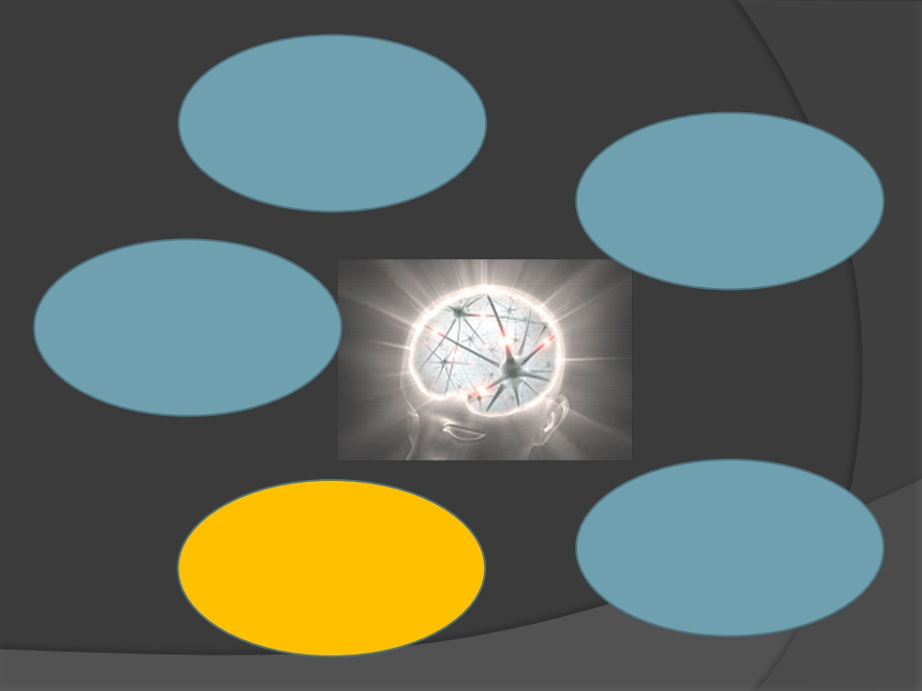
ΝΕΥΡΟΓΝΩΣΤΙΚΕΣ ΔΥΣΛΕΙΤΟΥΡΓΙΕΣ
Γλώσσα
Αντίληψη
Σκέψη
Μνήμη
Προσοχή

Slide 9
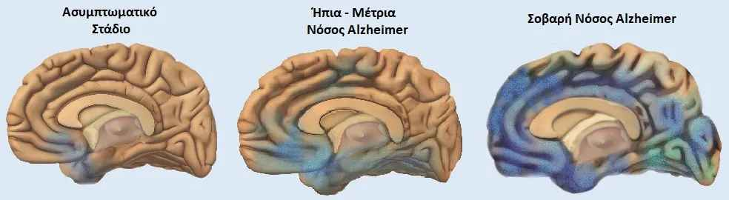
Εξέλιξη των ιστολογικών αλλοιώσεων της νόσου Alzheimer
Κατά το ασυμπτωματικό στάδιο, οι αλλοιώσεις είναι μικρής έκτασης και εντοπίζονται κυρίως στον έσω κροταφικό λοβό.
Η περιοχή αυτή διαδραματίζει σημαντικό ρόλο στο μηχανισμό της αυτοβιογραφικής μνήμης.
Με την πάροδο των ετών, οι βλάβες επεκτείνονται και τελικά προσβάλλουν διάχυτες περιοχές του εγκεφάλου.

Slide 10
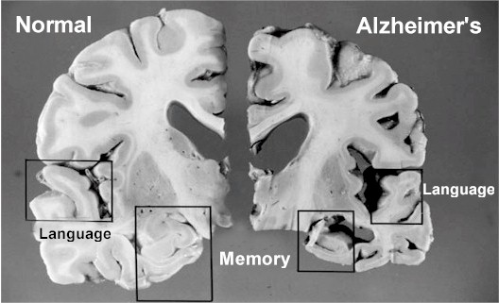

Slide 11
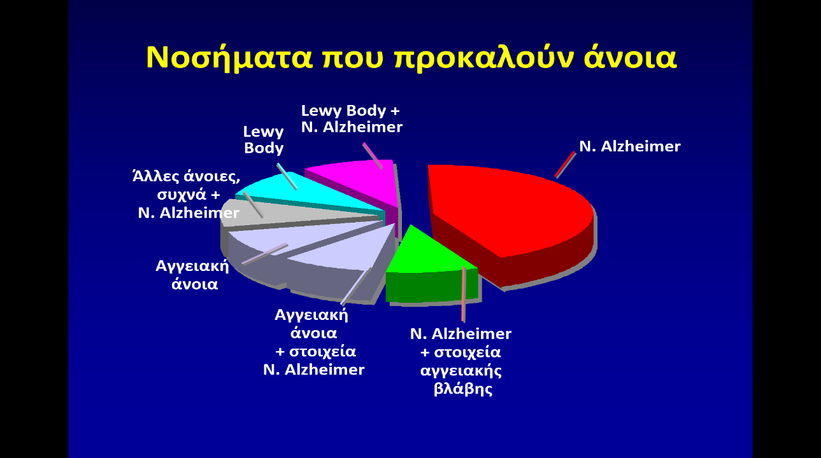

Slide 12
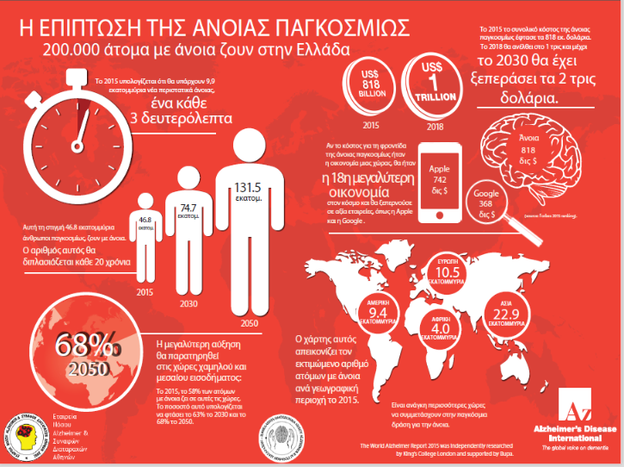

Slide 13

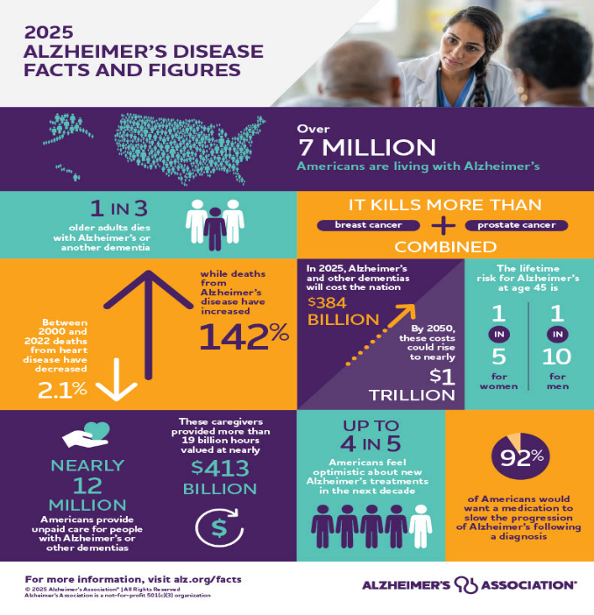
H ετήσια έκθεση που δημοσιεύτηκε για το 2025 από το Alzheimer Association, αποκαλύπτει το βάρος της νόσου Alzheimer και της άνοιας για τα άτομα, τους φροντιστές, τις κυβερνήσεις και τα συστήματα υγειονομικής περίθαλψης των Η.Π.Α
1 στους 3 ηλικιωμένους πεθαίνει με Alzheimer ή άλλο είδος Άνοιας
1 στις 5 γυναίκες και 1 στους 10 άντρες έχουν αυξημένο κίνδυνο να εμφανίσουν Alzheimer στην ηλικία των 45
Οι θάνατοι από τη νόσο Alzheimer έχουν υπερδιπλασιαστεί από το 2000 έως το 2022 στο 142%
Σχεδόν 12 εκατ. Φροντιστές παρέχουν δωρεάν φροντίδα στα άτομα με Alzheimer ή άλλα είδη Άνοιας
Χωρίς νέες θεραπείες και βελτιώσεις στη φροντίδα, το συνολικό κόστος για τα άτομα με Alzheimer και άλλες μορφές άνοιας αναμένεται να προσεγγίσει το 1 τρισ. δολάρια έως το 2050.

Slide 14
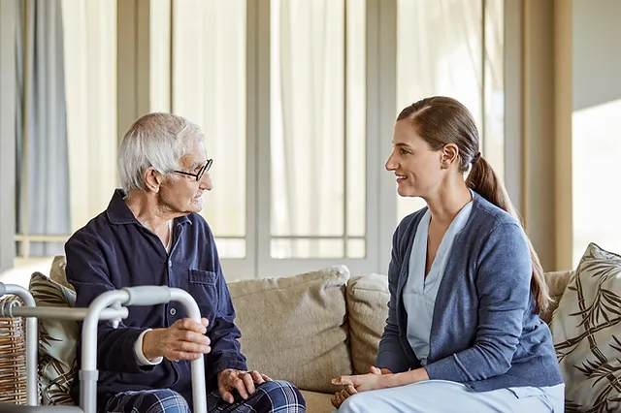
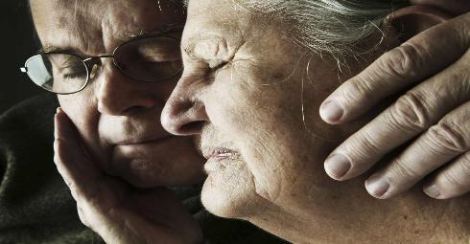
Η σχέση των ανοϊκών συνδρόμων με το οικοσύστημα
Επιβάρυνση των άτυπων φροντιστών του ασθενή
ǃ Η παροχή φροντίδας και υποστήριξης σε ένα άτομο που υποφέρει από άνοια αποτελεί πρόκληση, επηρεάζοντας την καθημερηνότητα, την υγεία και την ευημερία του ίδιου του/των φροντιστή/των
ǃ Οι γυναίκες παρέχουν ένα σημαντικό ποσοστό άτυπης φροντίδας σε άτομα με άνοια, με περίπου τα δύο τρίτα των βασικών φροντιστών να είναι συνολικά γυναίκες
ǃ Ο ετήσιος παγκόσμιος αριθμός άτυπων ωρών περίθαλψης που παρέχονται σε άτομα με άνοια που διαμένουν στο σπίτι ήταν περίπου 133 δισεκατομμύρια ώρες το 2021.
Αυτό ισοδυναμεί με περισσότερους από 67 εκατομμύρια εργαζόμενους πλήρους απασχόλησης
Ασθενής

Slide 15
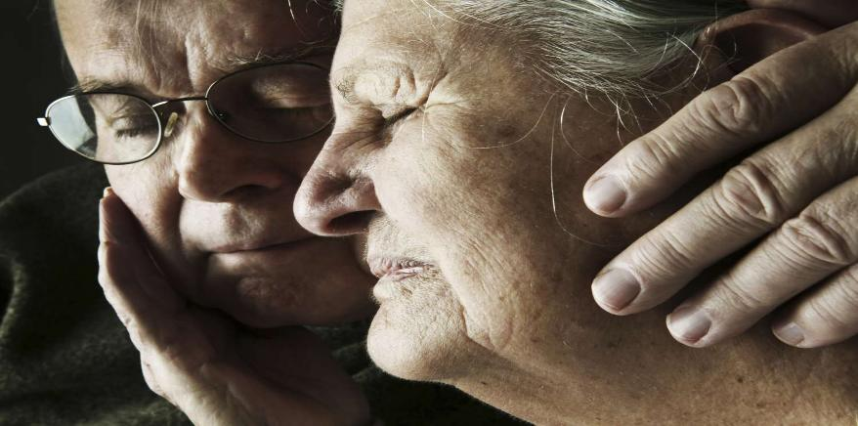
Η σχέση των ανοϊκών συνδρόμων με το οικοσύστημα
(οικογένεια και άτυποι φροντιστές)
Επιπτώσεις στην οικογένεια (άτυποι φροντιστές)
Επιβάρυνση,
Κοινωνική απομόνωση
Πρόωρη θνησιμότητα
Αίσθημα θυμού,
Εξάντλησης,
Απογοήτευσης,
Αισθήμα ενοχής ή αίσθημα αβοήθητου
Άγχος
Στρες
Συμπτώματα Κατάθλιψης
Στγματισμό
Αδυναμία και ανικανότητα να ανταπεξέλθουν στην καθημερινότητα τους
Επίδραση στην ποιότητα ζωής τους
Οικονομικά επιβάρυνση
Ασθενής
Notes:
Τιτιλ

Slide 16
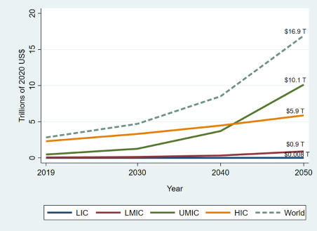
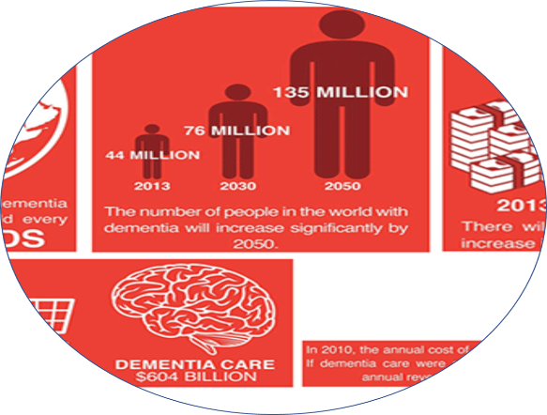
Η σχέση των ανοϊκών συνδρόμων με το οικοσύστημα
(ευρύτερη κοινώνια)
Οικονομική επιβάρυνση του ατόμου, της οικογένειας και του συστήματος υγείας του κράτους
Ραγδαία και δυσβάστακτη οικονομική επιβάρυνση των συστημάτων υγείας των κρατών
ǃ Το 50% του κόστους για την άνοια σχετίζεται με την άτυπη φροντίδα των ασθενών
Ασθενής

Slide 17




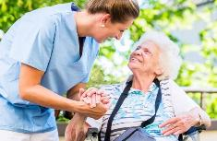

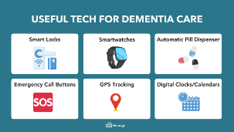
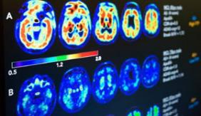
Κατευθυντήριες οδηγίες του Παγκόσμιου Οργανισμού Υγείας για την νόσο Άνοια- Αλτσχαϊμερ
Ευαισθητοποίηση για την άνοια
Μείωση κινδύνου
Διάγνωση &Θεραπεία
φροντίδα
Η άνοια ως Προτεραιότητα για τη δημόσια υγεία
Υποστήριξη τον φροντιστών -Οικογενειών
Ερευνά και καινοτομία όσο αφορά την άνοια
Ανάπτυξη πληροφοριακών συστημάτων για την άνοια
(Παγκόσμιος οργανισμός υγείας, WHO, 2023)
Notes:
Σχεδόν το 80% του ευρύτερου κοινού ανησυχεί για την ανάπτυξη άνοιας και 1 στους 4 ανθρώπους πιστεύει ότι δεν μπορούμε να κάνουμε τίποτα για να αποτρέψουμε την άνοια
Σχεδόν το 62% των επαγγελματιών υγείας παγκοσμίως πιστεύουν λανθασμένα ότι η άνοια είναι μέρος της φυσιολογικής γήρανσης

Slide 18
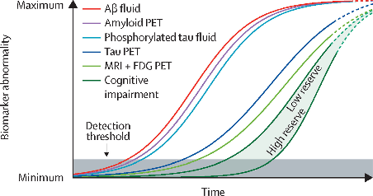

ΕΡΕΥΝΗΤΙΚΕΣ ΕΞΕΛΙΞΕΙΣ
Οι έρευνες εστιάζονται:
Κατανόηση των αιτιών άνοιας και στην εύρεση θεραπείας
Μείωση του κινδύνου εμφάνισης άνοιας
Ακριβή διάγνωση διαφόρων τύπων άνοιας
Ανακάλυψη φαρμακευτικών θεραπειών που επιβραδύνουν την εξέλιξη της άνοιας
Να βρουν τρόπους για καλύτερη διαχείριση των συμπτωμάτων
Στη βελτίωση της φροντίδας και της υποστήριξης των ατόμων που ζουν με άνοια, και των φροντιστών τους
Αύξηση της ευαισθητοποίησης και της κατανόησης των δικαιωμάτων, των αναγκών των ατόμων που ζουν με άνοια, των φροντιστών και των οικογενειών τους
Notes:
Dementia Australia 2023 https://www.dementia.org.au/sites/default/files/helpsheets/Helpsheet-AboutDementia11-DementiaResearch_english.pdf

Slide 19
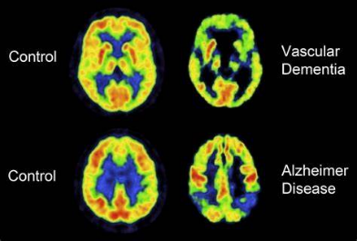
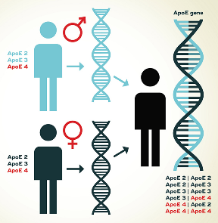
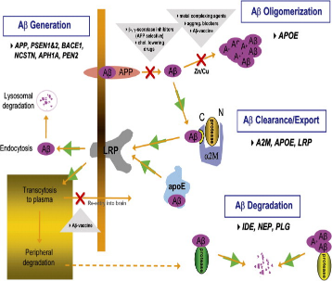
ΕΡΕΥΝΗΤΙΚΕΣ ΕΞΕΛΙΞΕΙΣ
Βιοδείκτες-Απεικόνιση εγκεφάλου PET, ENY
Γενετική (Γονίδιο APOE4)
Αγγειακοί παράγοντες
Παρεμβάσεις στον τρόπο ζωής
Φάρμακα
Νέα διαγνωστικά κριτήρια
Notes:
Παλαιότερα δεν μπορούσε να μπεί διάγνωση εργαστηριακά δηλαδή με εξετάσεις αλλά μόνο κλινικά με βάση την κλινική εικόνα του ασθενή και τα συμπτώματα ή μετα θάνατο με νεκροτομή/βιοψία. Σήμερα οι επιστήμονες έχουν ανακαλύψει τους λεγόμενους βιοδείκτες
Βιοδείκτες είναι οποιοδήποτε μετρήσιμο στοιχείο μπορεί αξιόπιστα να βοηθήσει στην διάγνωση της νόσου
Βιοδείκτες-Απεικόνιση εγκεφάλου PET
Τώρα πλέον υπάρχει μια απεικονιστική μέθοδος που λέγεται PET Scan η οποία μπορεί να μας δείξει το αμυλοειδές και την πρωτεϊνη Tau στον εγκέφαλο. Μπορούμε δηλαδή να δούμε τις βλάβες στον εγκέφαλο.
Τις βλάβες μπορούμε να τις μετρήσουμε και στο εγκεφαλονωτιαίο υγρό (το υγρό που κυκλοφορεί στον εγκέφαλο αλλά και στην σπονδυλική στήλη) με παρακέντηση. Παίρνουμε δηλαδή με βελόνα από την σπονδυλική στήλη το ΕΝΥ και μετρούμε σε αυτό το αμυλοειδές και την πρωτεΐνη tau.
Η φλεγμονή επίσης στον εγκέφαλο φαίνεται ότι παίζει ρόλο στο να αναπτύξει κάποιος άνοια
Στο ΕΝΥ μετρούμε επίσης και άλλες ουσίες όπως τα νευροινίδια (νέοι βιοδείκτες) τα οποία φαίνεται να παίζουν ρόλο στην εξέλιξη της νοητικής ικανότητας.
Γενετική
Η σπάνια οικογενής μορφή της νόσου αντιπροσωπεύει το 1-2% του συνόλου των περιπτώσεων άνοιας, κληρονομείται από γενιά σε γενιά με πιθανότητα 50% από τους γονείς στα παιδιά και εκδηλώνεται σε νεαρά ηλικία (πχ ηλικία 50, 40 ή και 30 ετών). Η εμφάνιση της οικογενούς μορφή συνδέεται με μεταλλάξεις σε 3 γονίδια.
Στη συνήθη μορφή της νόσου που ξεκινάει σε μεγάλη ηλικία έχουμε πολλά γονίδια που παίζουν ρόλο αλλά το καθένα έχει μια μικρή συμβολή. Αυτά λέγονται προδιαθεσικά γονίδια δεν είναι ικανά όμως από μόνα τους να προκαλέσουν τη νόσο αλλά πρέπει να συνδυαστούν με άλλους παράγοντες όπως οι ορμονικές ανωμαλίες, η φλεγμονή, ο τραυματισμός του εγκεφάλου , τα υψηλά επίπεδα χοληστερόλης, η οξειδωτική βλάβη και η έλλειψη βιταμινών. Συνολικά ο κίνδυνος νόσησης των πρώτου βαθμού συγγενών των ατόμων με νόσο Αλτσχάιμερ είναι 3-4 φορές μεγαλύτερος από τα άτομα χωρίς οικογενειακό ιστορικό. Επομένως αν κάποιος γνωρίζει ότι έχει προδιάθεση για άνοια πρέπει να αποφασίσει να περιορίσει τους λοιπούς προδιαθεσικούς παράγοντες και να ακολουθήσει ένα τρόπο ζωής που προάγει την υγεία του εγκεφάλου.και έχουν μικρό αποτέλεσμα αλλά αν κληρονομήσουμε πολλά από αυτά ενδεχομένως να πάθουμε τη νόσο. Ένας από τους πιο σημαντικούς γενετικούς παράγοντες κινδύνου είναι μια μορφή του γονιδίου της απολιποπρωτεΐνης Ε που ονομάζεται APOE4. Περίπου το 25% των ανθρώπων φέρει ένα αντίγραφο του APOE4 και το 2 έως 3% φέρει δύο αντίγραφα. Το γονίδιο APOE4 είναι ο ισχυρότερος παράγοντας κινδύνου για τη νόσο του Alzheimer, αν και η κληρονομικότητα του APOE4 δεν σημαίνει ότι ένα άτομο θα αναπτύξει σίγουρα τη νόσο.
Αγγειακοί παράγοντες
Έρευνες έχουν δείξει ότι βλάβες στα αγγεία αυξάνουν την πιθανότητα να νοσήσει κάποιος με άνοια. Οπότε γίνονται έρευνες για να δούν αν βελτιώσουμε αυτούς τους παράγοντες που προκαλούν αγγειακές βλάβες (διαβήτης, υπέρταση, παχυσαρκία, κάπνισμα) μπορούμε να βοηθήσουμε στην μείωση των πιθανοτήτων για να αναπτύξει κάποιος άνοια. Σε μια μελέτη με περίπου 9000 συμμετέχοντες που κράτησε 3 χρόνια προσπάθησαν να δουν αν το να χαμηλώσεις την Α/Π σε χαμηλά όρια βοηθάει, δηλαδή να την μειώσουν κάτω από 130 βοηθά στην πρόληψη της νόσου. Αυτό που είδαν ήταν ότι υπήρχε κάποιο όφελος όχι πολύ μεγάλο, δηλαδή αυτοί που είχαν ρίξει την πίεση κάτω από το 130 είχαν λιγότερες πιθανότητες να αναπτύξουν νοητικά προβλήματα μέσα στην τριετία.
Τρόπος ζωής
Έχουν γίνει μελέτες που έδειξαν ότι ο συνδυασμός άσκησης και διατροφής οδηγεί σε ψηλότερη νοητική ικανότητα από αυτούς που δεν ασκούνται και δεν τρέφονται σωστά ή που ασκούνται μόνο ή κάνουν διατροφή μόνο. Η διατροφή που φαίνεται να βοηθά είναι η μεσογειακή διατροφή, άνθρωποι που ακολουθούν αυτή τη διατροφή φαίνεται να συσσωρεύουν λιγότερο αμυλοειδές. Η έρευνα δείχνει επίσης ότι υπάρχουν κι άλλες συνήθειες που οι άνθρωποι μπορούν να υιοθετήσουν για να διατηρήσουν τον εγκέφαλό τους υγιή και να μειώσουν τον κίνδυνο γνωστικής έκπτωσης. Αυτές περιλαμβάνουν εκτός από την άσκηση και την διατροφή, την κοινωνικοποίηση την αποφυγή καπνίσματος και αλκοόλ και προστασία από τραυματισμούς στο κεφάλι. Επίσης διόρθωση της βαρηκοΐας.
Φάρμακα
Όπως έχουμε ήδη αναφέρει γίνονται αρκετές μελέτες σε φάρμακα που στοχεύουν το β-αμυλοειδες και την πρωτείνη tau οι οποίες βρίσκονται στη φάση 3 δηλαδή λίγο πριν να βγούν στην αγορά
Νέα διαγνωστικά κριτήρια
Επιστήμονες έχουν ανακαλύψει ότι το β-αμυλοειδες και η πρωτεϊνη tau αρχίζουν να συσσωρεύονται πολλά χρόνια πριν να εμφανιστεί η άνοια περίπου 15-20 χρόνια πριν. Οπότε οι έρευνες τώρα στοχεύουν στα πρώιμα στάδια της νόσου δηλαδή πριν ακόμα εμφανιστεί και να γίνουν παρεμβάσεις στον τρόπο ζωής

Slide 20


ΔΡΑΣΕΙΣ ΣΕ ΕΘΝΙΚΟ ΕΠΙΠΕΔΟ
Απαιτείται ανάπτυξη Εθνικών Σχεδίων Δράσης από το κράτος (Υπουργείο Υγείας και άλλους φορείς), για την αντιμετώπιση του φαινομένου της μάστιγας του 21ου αιώνα με στόχο:
→ Στην πρόληψη της εκδηλώσης της νόσου, των εντοπισμών των παραγόντων κινδύνου, την έγκαιρη διάγνωση, την γρήγορη και κατάλληλη θεραπεία και την επιστημονική παροχή φροντίδα υγείας σε ασθενείς που υποφέρουν με ανοϊκά σύνδρομα για την διασφαλίση μιας ‘’φυσιολογική΄΄ και αξιοπρεπής ζωής»
→ Στόχος είναι και η έγκυρη ενημέρωση του κοινού γύρω από το θέμα της πανδημίας – μάστιγας του 21ου αιώνα» και η ευαισθητοποίηση του στην νόσο και την εξάλειψη στίγματος
→ Στηρίξη των φροντιστών και ανάπτυξη στρατηγικών παρεμβάσεων που θα μπορούσαν να προστατεύσουν τους φροντιστές από την επιβάρυνση, βελτιώνοντας τις γνώσεις τους και τις ικανότητες τους ώστε να μπορούν να αντιμετωπίσουν τα συμπτώματα που σχετίζονται με τη νόσο
→ Βελτίωση της παροχής φροντίδας υγείας των ασθενών
→ Δημιουργία εξειδικευμένων πρωτοβάθμιων δομών και δομών νοσηλείας

Slide 21

Στροφή του Πανεπιστήμιου ΤΕΠΑΚ προς την κοινώνια και τις ανάγκες των πολιτών της

Slide 22
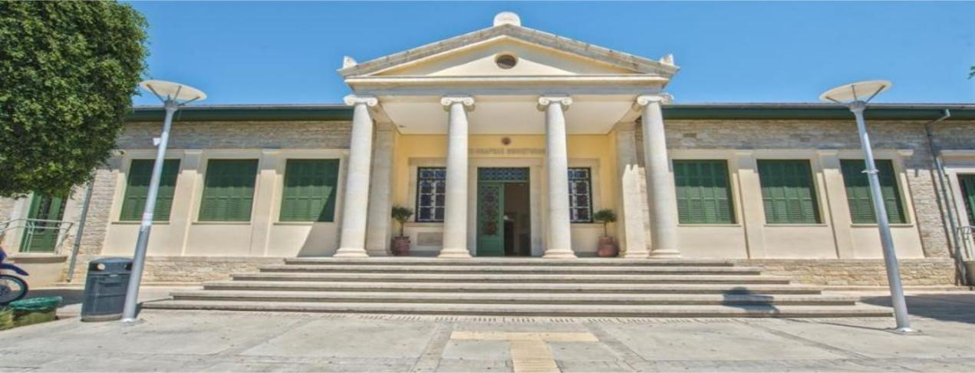
ΣΤΟΧΟΣ ΚΑΙ ΑΠΟΣΤΟΛΗ ΤΟΥ ΤΕΠΑΚ
Να καταστεί καταλυτικός αρωγός της Πολιτείας και της κοινωνίας. Συγκεκριμένα, η αποστολή επικεντρώνεται στη δημιουργία προστιθέμενης αξίας με δράσεις που αφορούν στους ακόλουθους τέσσερεις άξονες:

Slide 23
ΣΤΟΧΟΣ ΚΑΙ ΑΠΟΣΤΟΛΗ ΤΟΥ ΤΕΠΑΚ
Εκπαίδευση
Έρευνα, Καινοτομία και Μεταφορά Τεχνογνωσίας
Κοινωνική Προσφορά
Συνεργασίες σε εθνικό και διεθνές επίπεδο και άλλους αρμόδιους ακαδημαϊκούς και επαγγελματικούς φορείς

Slide 24
ΣΥΝΕΡΓΑΣΙΑ ΤΕΠΑΚ ΜΕ ΟΚΥΠΥ (Συμπληρωματική προς το ΓΕΣΥ)
ΥΠΗΡΕΣΙΕΣ ΝΕΥΡΟΓΝΩΣΤΙΚΩΝ ΔΙΑΤΑΡΑΧΩΝ (ΕΡΓΑΣΤΗΡΙΟ ΑΝΟΙΑΣ): ΕΠΙΚΕΦΑΛΗΣ ΔΡ ΣΩΚΡΑΤΟΥΣ ΣΩΚΡΑΤΗΣ, ΕΠΙΚΟΥΡΟΣ ΚΑΘΗΓΗΤΗΣ ΤΟΜΕΑΣ ΨΥΧΙΚΗΣ ΥΓΕΙΑΣ/ ΕΓΓΕΓΡΑΜΜΕΝΟΣ ΝΟΣΗΛΕΥΤΗΣ ΣΝΜ
Εργαστήρια εκπαίδευσης, ανάπτυξης δεξιοτήτων και στήριξης οικογενειών και άτυπων φροντιστών ατόμων με νόσο Alzheimer και άλλα είδη άνοιας Εργαστήρια εκπαίδευσης επαγγελματιών φροντιστών ατόμων με νόσο Alzheimer και άλλα είδη άνοιας Εργαστήρια εκπαίδευσης επαγγελματιών νοσηλευτών που ασχολούνται με την φροντίδα ατόμων με νόσο Alzheimer και άλλα είδη άνοιας | Αύξηση των γνώσεων και δεξιοτήτων στη διαχείριση των προκλήσεων της φροντίδας του ατόμου με άνοια Ανάπτυξη στρατηγικών αντιμετώπισης και επίλυσης προβλημάτων Μείωση της επιβάρυνσης, βελτίωση της ψυχικής υγείας και της ποιότητας ζωής των οικογενειών. Τεχνικές αυτοφροντίδας Βελτίωση της ετοιμότητας στην παροχή φροντίδας, της εμπιστοσύνης και της αυτό-αποτελεσματικότητας στην διαχείριση του ατόμου με άνοια | Συμμετοχή/εκπαίδευση προπτυχιακών φοιτητών νοσηλευτικής 2. Συμμετοχή Διδακτορικών φοιτητών νοσηλευτικής | Το πρόγραμμα είναι σε εφαρμογή από 5/2024 Ο επιπολασμός της νόσου άνοιας, αυξάνεται ραγδαία, καθιστώντας την ως την 7^{η} αιτία ανικανότητας. Αυτό έχει ως αποτέλεσμα την ψυχοσωματική επιβάρυνση των άτυπων φροντιστών, που κατά κύριο λόγο είναι μέλη της οικογένειας Δυστυχώς ακόμη στην Κύπρο δεν υπάρχουν υποστηρικτικές υπηρεσίες για την αποτελεσματική διαχείριση των περιπτώσεων, τη μείωση της επιβάρυνσης και κατ’επέκταση την βελτίωσης της ποιότητας ζωής τους. Τα εργαστήρια θα απευθύνονται: Στους άτυπους φροντιστές Στους επαγγελματίες/ εγγεγραμμένους φροντιστές Στους επαγγελματίες υγείας Στους φοιτητές επαγγελμάτων υγείας και κοινωνικήςφροντίδας Αποτελεί νέα υπηρεσία που μπορεί να ενταχθεί στο ΓΕΣΥ

Slide 25




ΕΡΓΑΣΤΗΡΙΟ ΑΝΟΙΑΣ 2024
Εκπαιδευτικό εργαστήρι με στόχο την ενίσχυση των γνώσεων και δεξιοτήτων των οικογενειών και των άτυπων φροντιστών για την αποτελεσματική διαχείριση των προκλήσεων της φροντίδας ατόμων με άνοια στο σπίτι
Χορηγοί

Slide 26


ΠΡΩΤΟ ΕΚΠΑΙΔΕΥΤΙΚΟ ΕΡΓΑΣΤΗΡΙΟ ΓΙΑ ΟΙΚΟΓΕΝΕΙΕΣ ΑΤΟΜΩΝ
ΔΙΑΓΝΩΣΜΕΝΩΝ ΜΕ ΝΟΣΟ ALZEIMER ΚΑΙ ΣΥΝΑΦΕΙΣ ΑΝΟΙΕΣ
«Αύξηση των γνώσεων και δεξιοτήτων της οικογένειας και των άτυπων φροντιστών,
στη διαχείριση των προκλήσεων της φροντίδας του ατόμου με άνοια στο σπίτι»
ΣΤΟΧΟΙ:
Αύξηση των γνώσεων και δεξιοτήτων στη διαχείριση των προκλήσεων της φροντίδας του ατόμου με άνοια στο σπίτι
Ανάπτυξη στρατηγικών αντιμετώπισης και επίλυσης προβλημάτων
Μείωση της επιβάρυνσης, βελτίωση της ψυχικής υγείας και της ποιότητας ζωής των οικογενειών
Βελτίωση της ετοιμότητας στην παροχή φροντίδας, της εμπιστοσύνης και της αυτό-αποτελεσματικότητας στην διαχείριση του ατόμου με άνοια στο σπίτι
Δρ.Σωκράτης Σωκράτους, Επίκουρος καθηγητής, Τμήμα Νοσηλευτικής, ΤΕΠΑΚ
Παρασκευή Χαρίτου, Διδακτορική Φοιτήτρια, Τμήμα Νοσηλευτικής, ΤΕΠΑΚ, Νοσηλευτική Λειτουργός
Χώρος διεξαγωγής: Κτήριο ΚΑΛΥΨΩ, ΤΕΠΑΚ, https://maps.app.goo.gl/KYUAVpoH6RxgiTC88
Ημερ. Διεξαγωγής: Κάθε Τετάρτη από 15/5/2024 - 19/6/2024
Ώρα: 17:30-19:30
Χορηγοί: ΤΕΠΑΚ, Mc Kritikos Medical Supplies Ltd

Slide 27
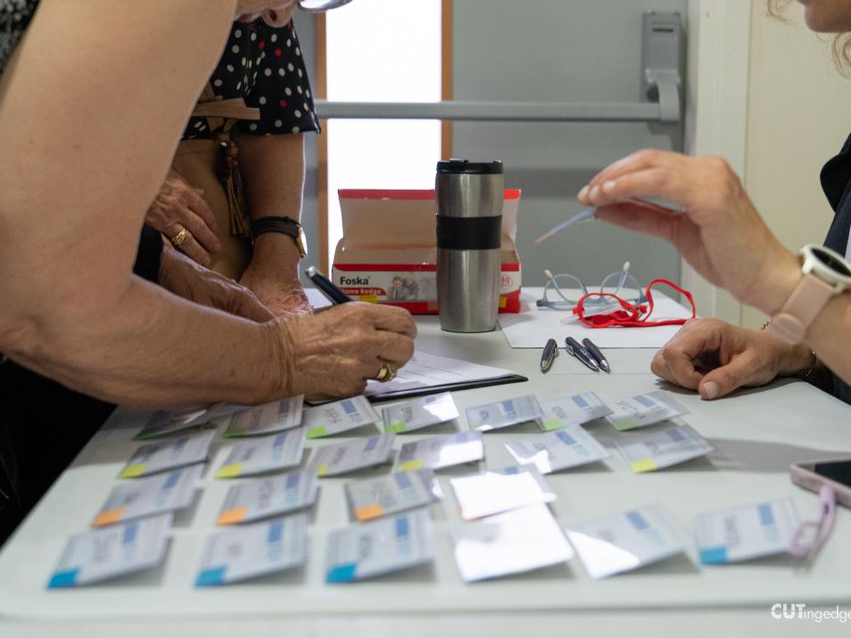


Slide 28
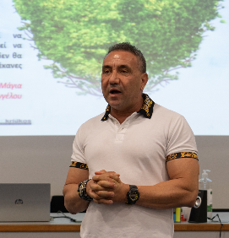
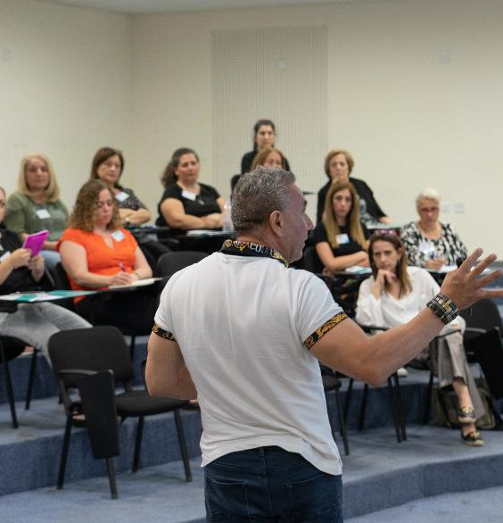
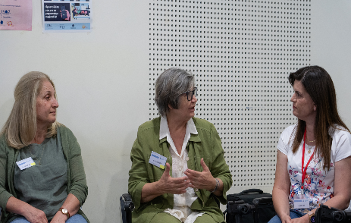

Slide 29
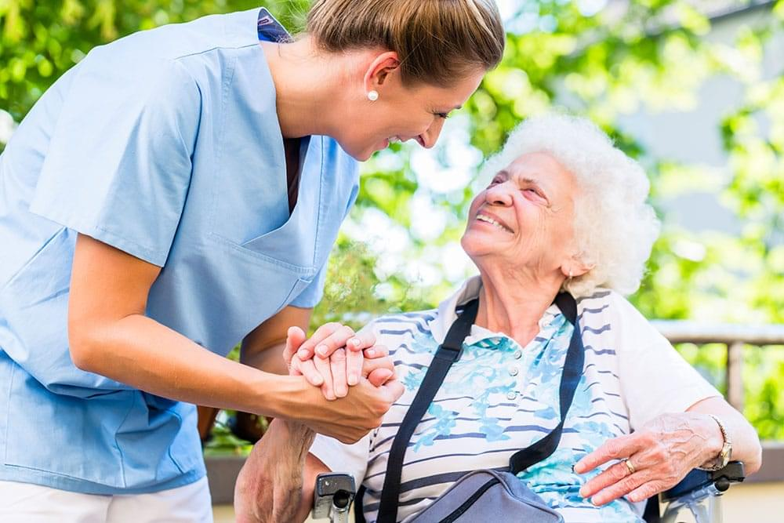
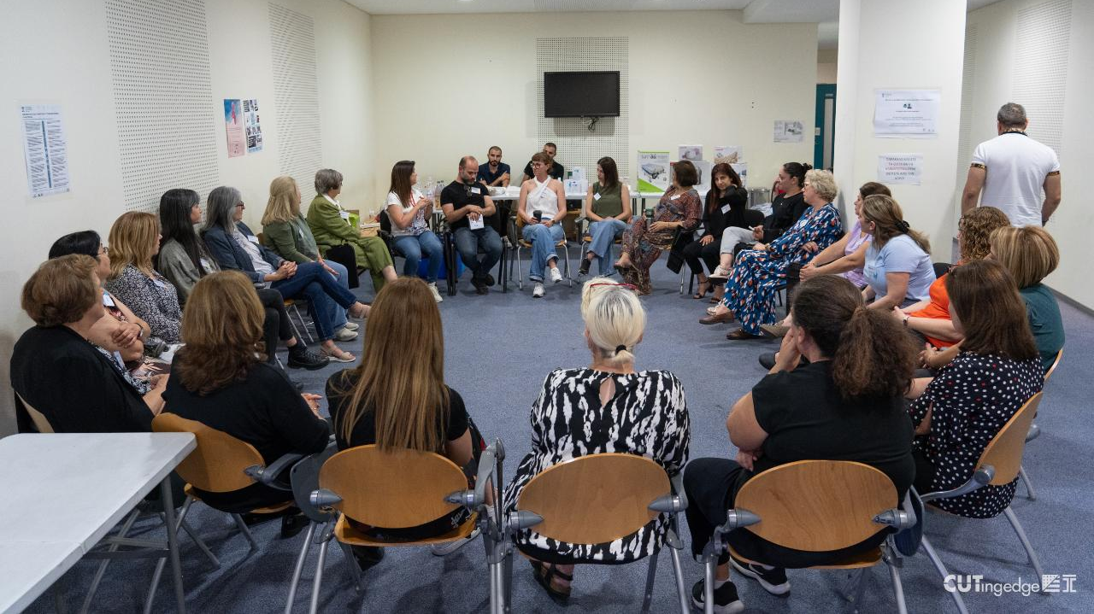
Σας ευχαριστούμε θερμά!!!!

Slide 30
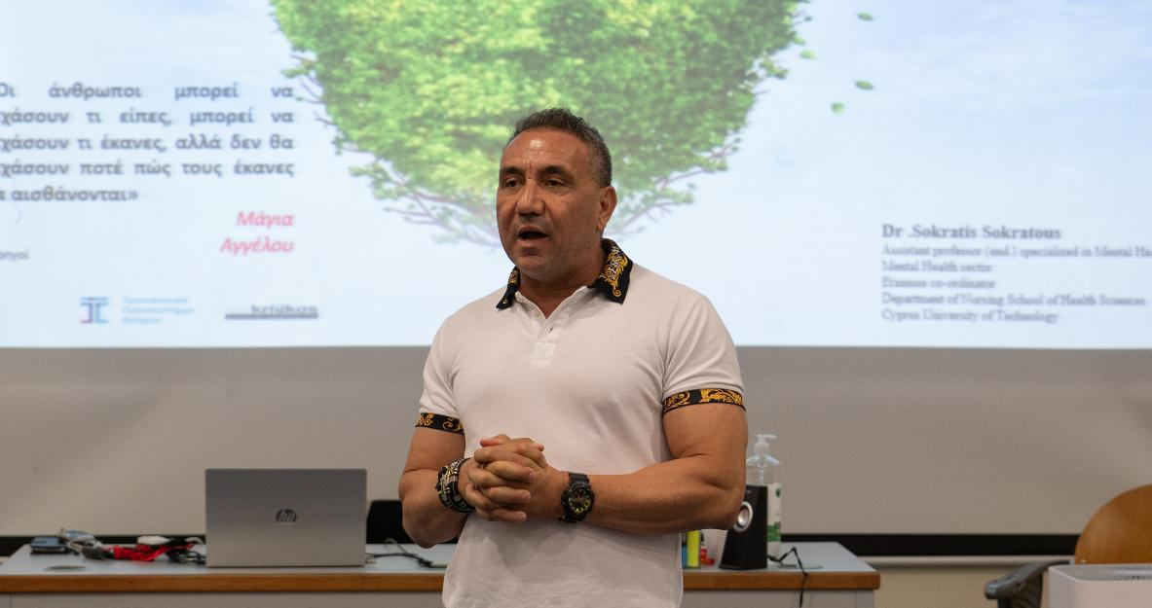

Slide 31
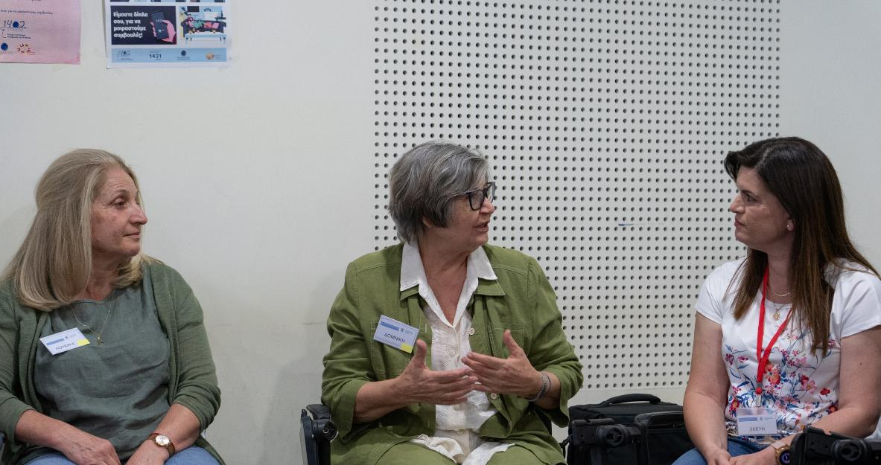

Slide 32
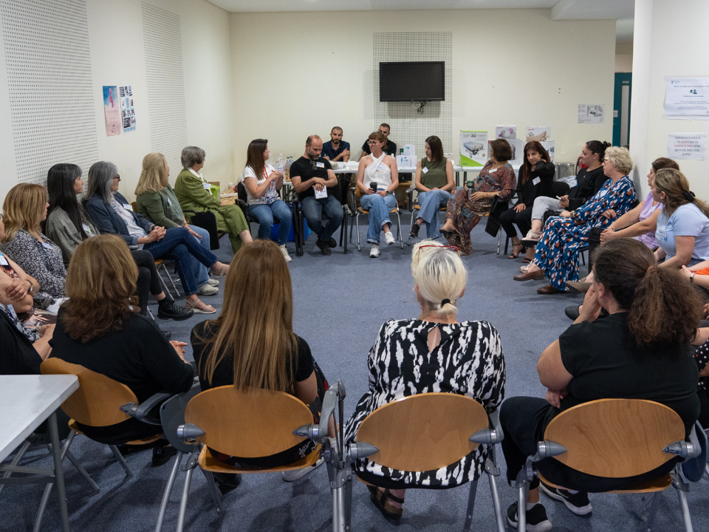
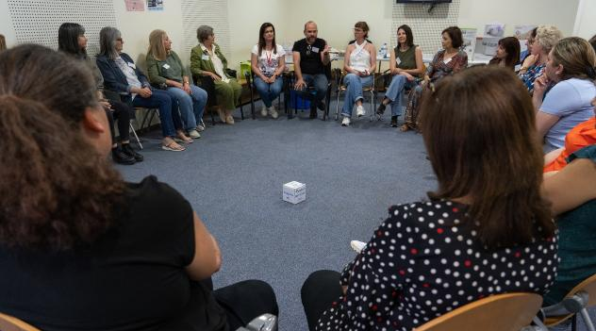
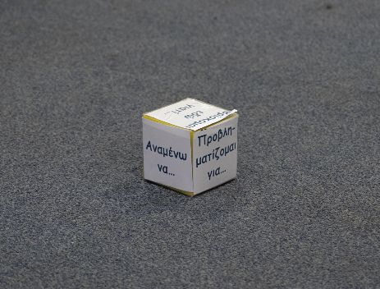

Slide 33
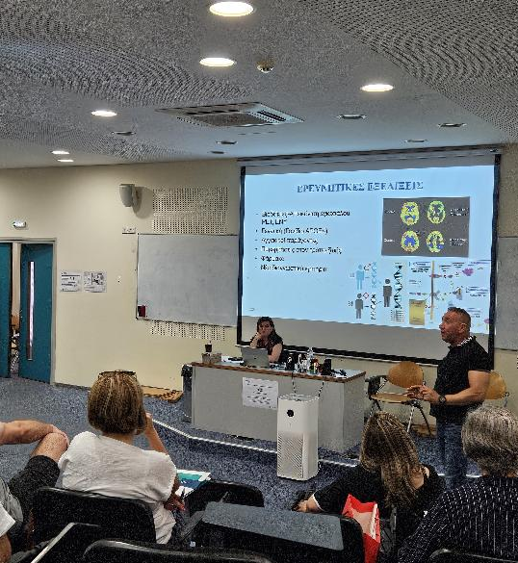
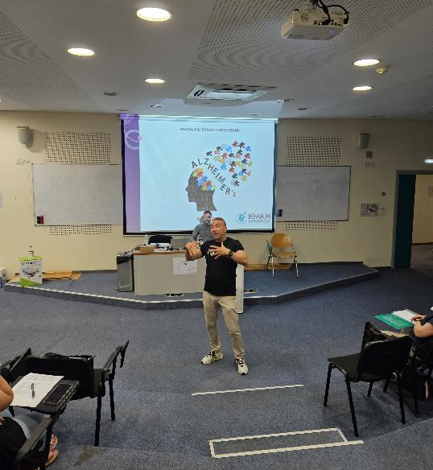

Slide 34
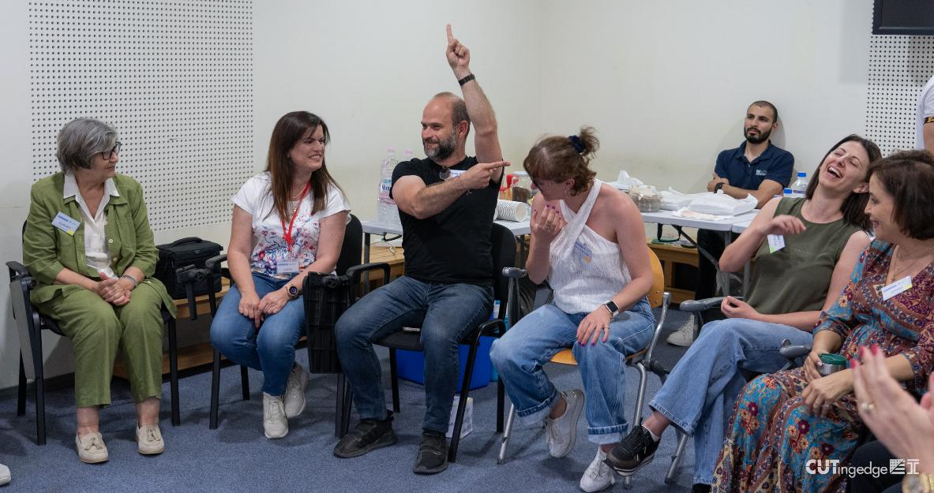

Slide 35
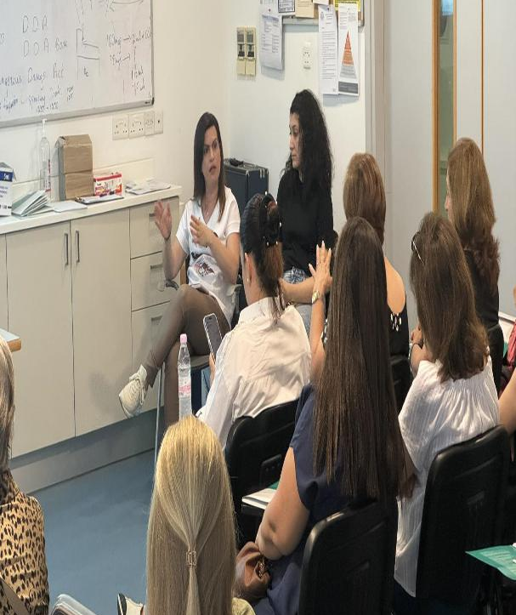
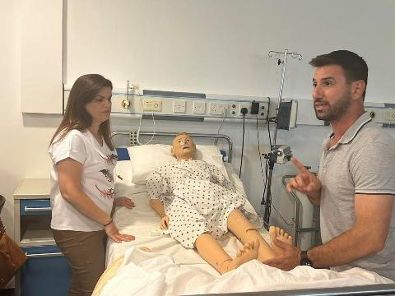

Slide 36
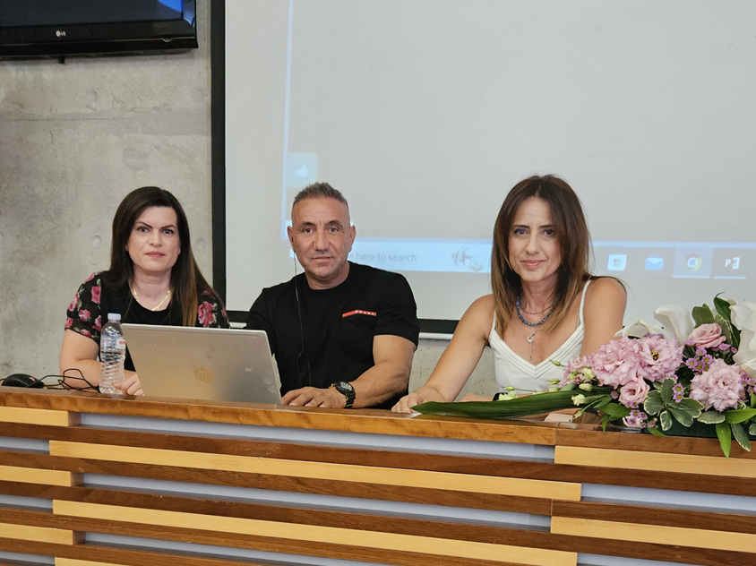
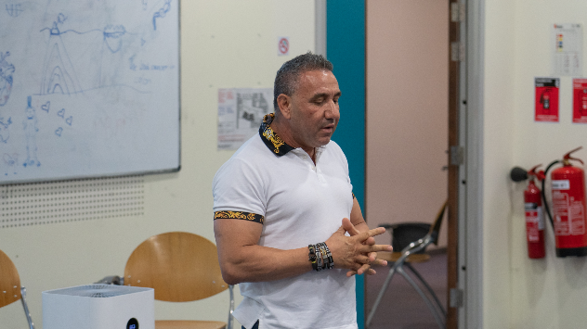
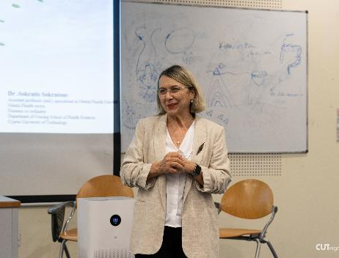

Slide 37
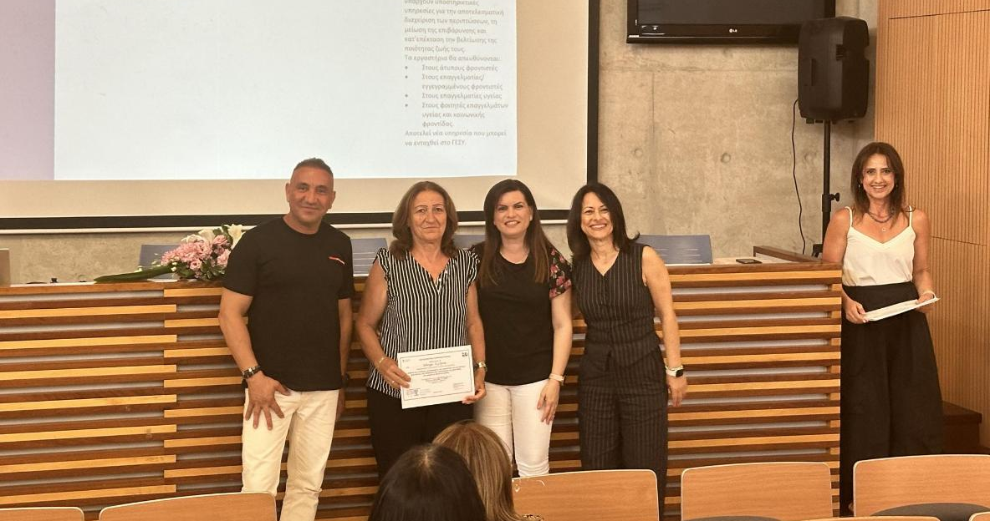

Slide 38
